Slide 1
Урок русского языка в 5 классе на тему «Падеж имён существительных»
Подготовила: Постнова Валентина Викторовна,
учитель ГБОУ СОШ с. Екатериновка м. р. Приволжский

Slide 2
Орфографическая пятиминутка
Проверяем!
Растение, шёпот, местность, брошюра, цифра, цыган, пчёлка, циркуль, опасность.

Slide 3
Дома все с восторгом рассматривали подарок Коле. =
Подарок (кому?) Коле.
Дома все с восторгом рассматривали подарок Коли. =
Подарок (от кого) от Коли.

Slide 4
СЕГОДНЯ НА УРОКЕ

Slide 5
Падеж
имен
существительных

Slide 6
Задачи урока:
1. Знать падежи и вопросы к ним.
2. Уметь определять падеж имен существительных.
3. Правильно употреблять предлоги с существительными

Slide 7
Именительный падеж
1. Дело шуток не любит. Дела как сажа бела

Slide 8
Родительный падеж
2. От слова до дела целая
верста. Всех дел не переделаешь.

Slide 9
Дательный падеж
3. По твоим делам о тебе судят.
Делу время, потехе час.

Slide 10
Винительный падеж
4. Жизнь дана на добрые дела. (В. п.)

Slide 11
Творительный падеж
5. Языком не спеши, а делами не смеши. (Т. п.)

Slide 12
Предложный падеж
6. И умён, и крепок, и в деле гож.

Slide 13
Падежи | Вопросы | Предлоги
И.п. | Кто? Что? | Предлогов не имеет.
Р.п. | Кого? Чего? | у, из, до, с, без, для, около, вокруг
Д.п. | Кому? Чему? | к, по
В.п. | Кого? Что? | на, за, под, через
Т.п. | Кем? Чем? | под, над, за
П.п. | О ком? О чем? | о, об, в,

Slide 14
Не все падежи
имеют
предлоги

Slide 15
Физминутка «Падежи». Именительный подпрыгнул, А Родительный летал. Дательный полез на горку, А Винительный устал. Наш Творительный поплавал, А Предложный убежал. Падежи нам все нужны- И при этом все важны.

Slide 16
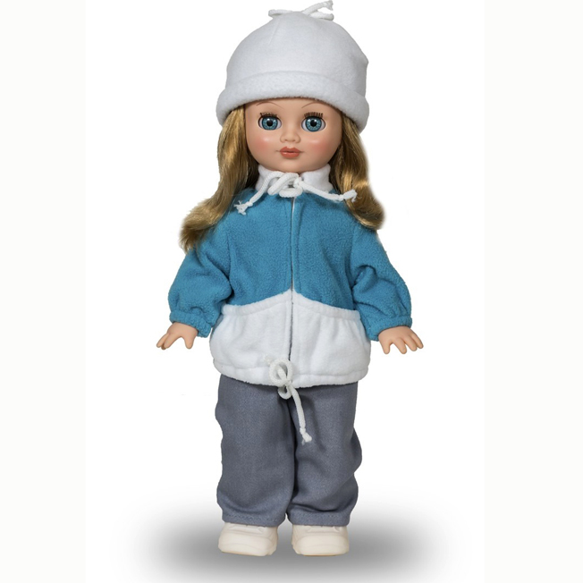
Не путать Именительный и Винительный падежи вам поможет «кукла»
В. п.
Мы увидели облако (куклу).
И. п.
Луна (кукла) озарила
В. п.
степь (куклу).

Slide 17
Какой вопрос, кроме падежного, можно задавать к существительному в данных предложениях?
В школу мы пришли вместе.
На дачу приехали поздно.
Мы провожали брата на Урал.
Письмо в Псков оправили вчера.
- Замените глаголы в данных предложениях антонимами. Что ещё изменится?

Slide 18
Из школы мы ушли вместе.
С дачи уехали поздно.
Мы встречали брата с Урала.
Письмо из Пскова с получили вчера.
ВЫБОР ПРЕДЛОГОВ
С – НА .В - ИЗ

Slide 19
Домашнее задание:
С. 64 –запомнить правило;
1 ряд – упражнение 531 (определяем падежи, в скобках записываем смысловые вопросы к существительному);
2 ряд – упражнение 532 (определяем падежи и синтаксическую роль имён сушествительных в винительном падеже)

Slide 20
Спасибо за урок!

